Slide 1
GORNJI HRAŠĆAN

Slide 2
ZANIMLJIVOSTI
-ime Hrašćan izvedeno je iz Hrast
-ima oko 1000 stanovnika
-u selu je odrastao poznati(golman)Dražen Ladić

Slide 3
Nekada su se ljudi bavili:
poljoprivredom,uzgojom stoke i goveda
danas ima malo kućanstava koji se bave tim poslovima

Slide 4
Stara kovačnica
starija je više od 100 godina
Ivan Horvat vlasnik je obiteljske kovačnice
tim poslom nastavio se baviti nakon oca i djeda
kovali su potkove za konje,alat,kose,sjekire i kovani novac

Slide 5
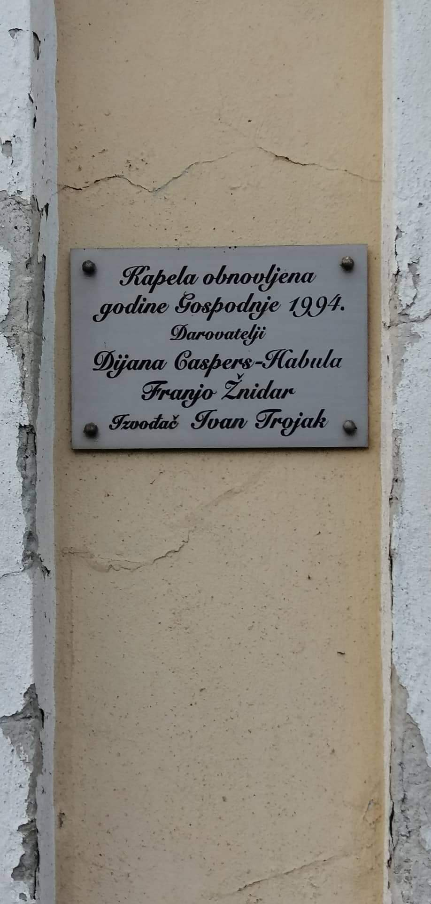
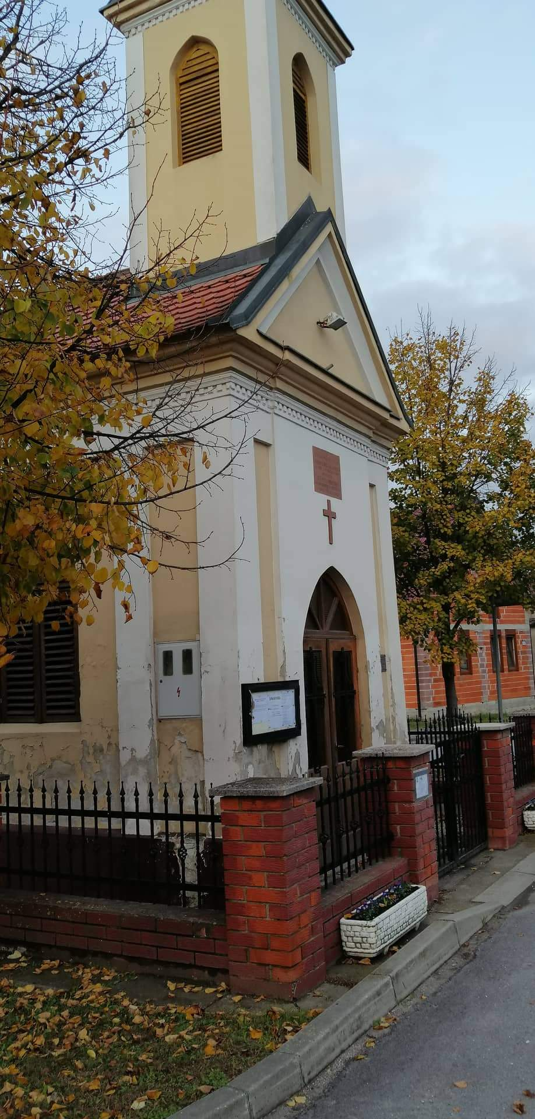
Kapela Sv.Nikole
Stara preko 100. godina

Slide 6
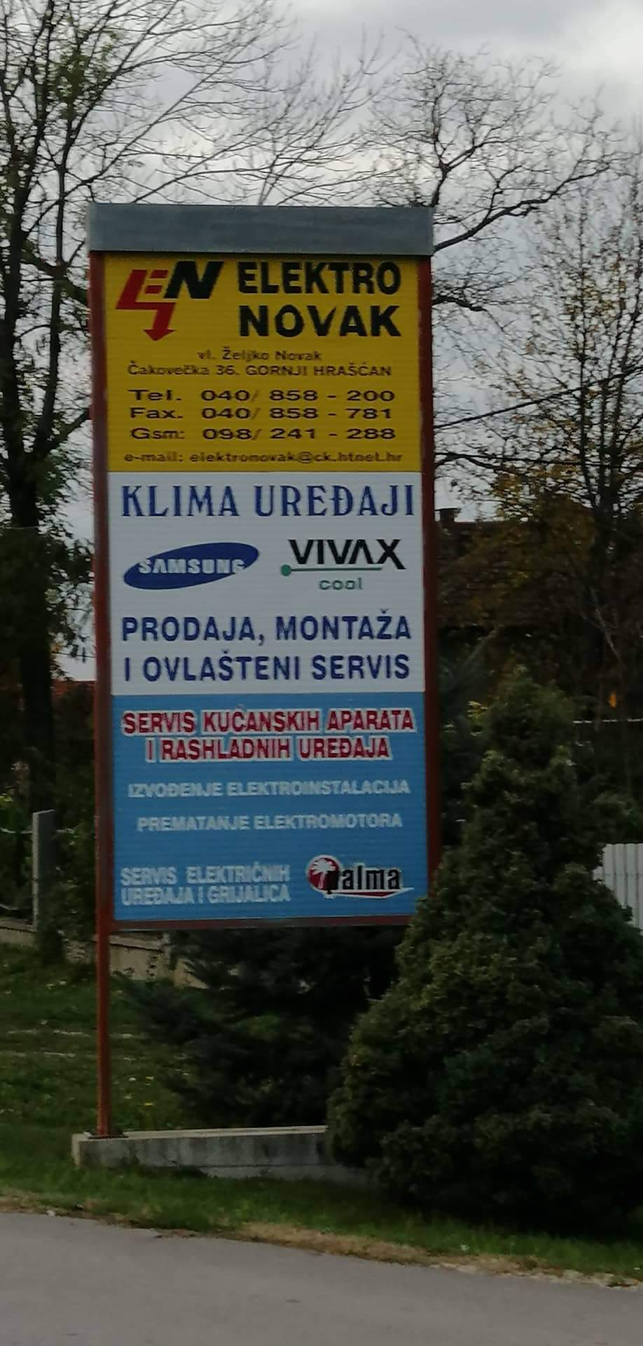
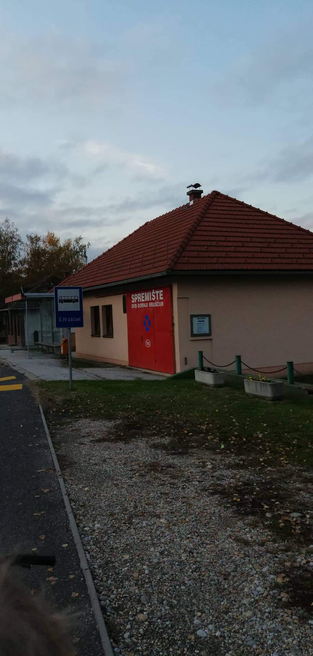
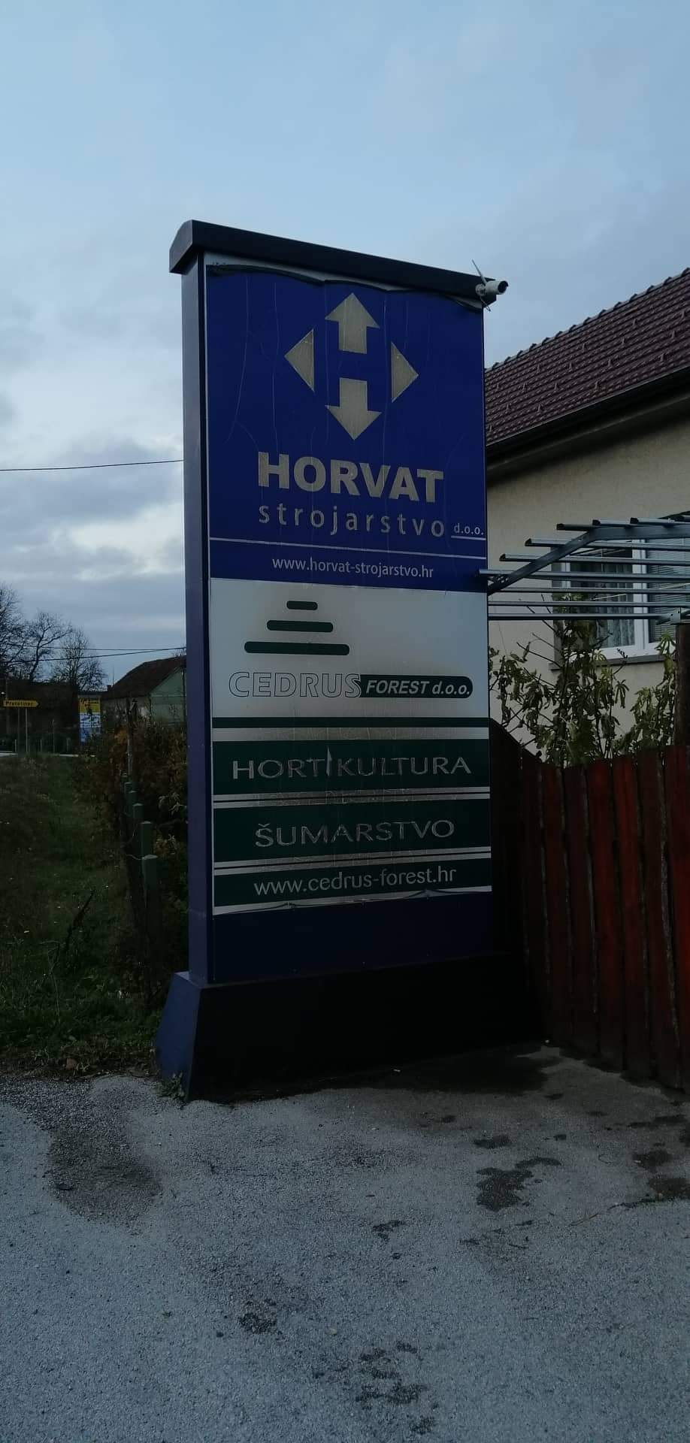
Kao i svako selo imamo:
DVD,trgovinu,kafić i mnoge druge firme

Slide 7
NK Pobjeda

Slide 8
Hvala na pažnji

